Slide 1
Ứng dụng SWS Way vào công việc hàng ngày
SHWS- IT Section
Vietnd Develop Group
06/10/2022

Slide 2
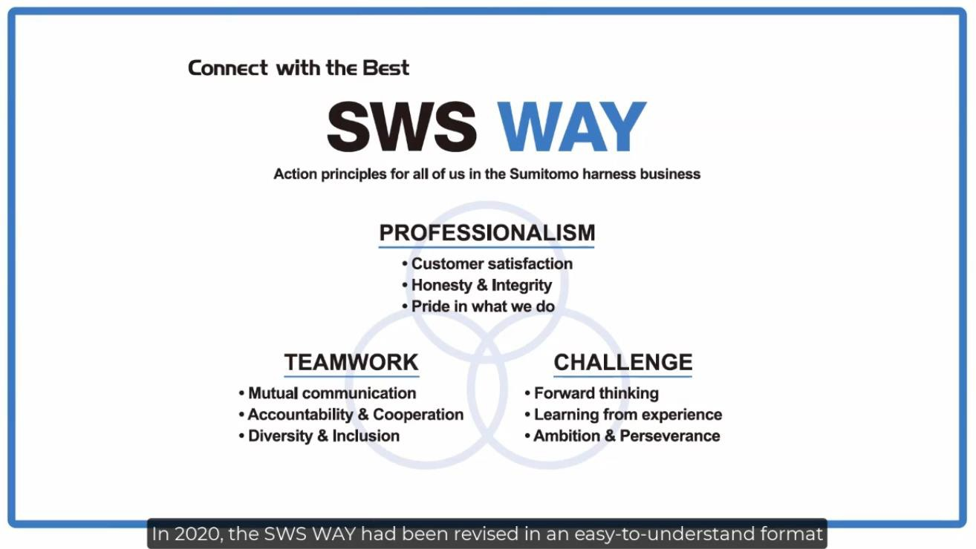
Giải thích lại về SWS WAY
Confidential
SWS là bộ quy tắc hành động trong hoạt động kinh doanh Wire Harness của tập đoàn Sumitomo
SỰ CHUYÊN NGHIỆP
Sự hài lòng của khách hàng
Chân thành và chính trực
Tự hào với công việc của mình
LÀM VIỆC NHÓM
THÁCH THỨC
- Trao đổi trực tiếp
Nhìn xa trông rộng
Học hỏi kinh nghiệm
- Trách nhiệm & hợp tác
- Chấp nhận sự đa dạng
- Quyết tâm đạt được mục tiêu
SWS WAY được sửa đổi năm 2020 để dễ hiểu hơn và dễ phổ biến hơn đến tất cả mọi người

Slide 3



Sự chuyên nghiệp:
Là 1 nhân viên phát triển của bộ phận IT:
- Bộ phận đóng vai trò quan trọng trong sản xuất, phát triển của công ty.
Có chuyên môn, kiến thức, tư duy, khả năng học hỏi, tìm hiểu, áp dụng công nghệ mới.
Hài lòng với công việc của mình
- Xây dựng, phát triển các phần mềm hỗ trợ sản xuất, báo cáo, số liệu… cho các nhà máy, phòng ban. Các phần mềm trở thành trợ thủ đắc lực trong công việc hàng ngày của họ.
- Support, xử lý các vấn đề về IT.
- Hàng ngày làm việc chăm chỉ, nghiêm túc, trách nhiệm với công việc.

Slide 4

Làm việc nhóm:
Mỗi dự án đều tham gia cùng với 1 số thành viên của nhóm.
Trao đổi công việc hàng ngày, trực tiếp tại bàn làm việc, phòng họp.
Mỗi thành viên đều đưa ra nhiều ý kiến khác nhau, sau đó trưởng nhóm tập hợp và đưa ra giải pháp tốt nhất.
Với mỗi dự án, mỗi người sẽ chịu trách nhiệm chính cho công việc của mình cũng như toàn dự án.

Slide 5



Thách thức:
- Với mỗi 1 công việc, 1 ý tương, 1 dự án đều không chỉ đánh giá thực tại mà luôn nhìn sâu về tương lai như giải pháp, công nghệ, rủi ro…
- Luôn học hỏi, không dấu dốt, đồng nghiệp có kinh nghiệm gì hay thì tự đánh giá mức độ học hỏi đồng nghiệp.
- Luôn cố gắng hoàn thành các dự án đúng thời gian.

